Slide 1
PENGUATAN SISTEM KESEHATAN BERBASIS UPAYA KESEHATAN DASAR
DALAM MENDUKUNG PEMBANGUNAN MAKRO EKONOMI
Dr. Budihardja M Singgih, DTMH, MPH

Slide 2
POKOK BAHASAN
INVESTING IN HEALTH FOR MACRO ECONOMIC
DEVELOPMENT
SISTEM KESEHATAN
MENGAPA DIPERLUKAN PENGUATAN SISTEM KESEHATAN?
PRIMARY HEALTH CARE (UPAYA KESEHATAN DASAR)

Slide 3
A. INVESTING IN HEALTH FOR
MACRO ECONOMIC DEVELOPMENT

Slide 4
HUBUNGAN ANTARA KESEHATAN
DAN PERTUMBUHAN EKONOMI
WHO-1948: “Health is a state of complete physical, mental and social well-being and not merely the absence of disease or infirmity”
UU 23 tahun 1992 tentang kesehatan: “Sehat adalah keadaan sejahtera dari badan, jiwa, dan sosial yang memungkinkan hidup produktif secara sosial dan ekonomi”.
UU 36 tahun 2009 tentang Kesehatan: “Kesehatan adalah keadaan sehat, baik secara fisik, mental, spiritual maupun sosial yang memungkinkan setiap orang untuk hidup produktif secara sosial maupun ekonomis”

Slide 5
Kesehatan mempengaruhi pertumbuhan ekonomi melalui berbagai hal:
  mengurangi produksi akibat pekerja sakit,
  sebaliknya meningkatkan produksi karena gizi lebih baik dan kondisi badan sehat,
  mengurangi absensi anak sekolah dan meningkatkan kemampuan belajarnya,
  penggunaan anggaran rumah tangga untuk hall2 produktif daripada untuk berobat, dll
Secara ringkas, kesehatan berpengaruh terhadap pertumbuhan ekonomi:
  Secara langsung: melalui peningkatan produktifitas pekerja dan mengurangi beban penyakit
  Tidak langsung: kesehatan anak akan berpengaruh pada kualitas belajarnya dan pada akhirnya akan berpengaruh pada income di masa depan.

Slide 6
HEALTH AS AN INPUT INTO ECONOMIC DEVELOPMENT
Jeffrey D. Sachs: Report of the Commission on Macroeconomcs and Health, 2001

Slide 7
Investing in Health,
Lancet Commission in Investing in Health, 2013
Increasing life expectancy by one year can increase gross domestic product (GDP) by 4 %
Reductions in mortality account for about 11 % of recent economic growth in low-income and middle-income countries as measured in their national income accounts.

Slide 8
B. SISTEM KESEHATAN

Slide 9
APAKAH SISTEM ITU?

Slide 10
TEORI SISTEM
DEFINISI SISTEM:
Suatu Sistem adalah suatu kebulatan / keseluruhan
yang kompleks dan terorganisir, suatu himpunan
atau perpaduan hal-hal atau bagian-bagian yang
membentuk suatu kebulatan / keseluruhan yang
kompleks atau utuh
( Johnson, Katzs dan Rosenzweig, 1980:4 )
Sistem merupakan suatu susunan elemen yang
membentuk suatu kegiatan atau suatu prosedur /
skema yang berorientasi ke arah tujuan yang sama
dengan melalui pengoperasian data / energi / materi
dalam sewaktu-waktu untuk memperoleh suatu
informasi / energi / materi
( Murdick dan Ross, 1982:9 )

Slide 11
BEBERAPA KARAKTERISTIK SISTEM
Setiap sistem pasti memiliki kehendak atau tujuan.
Hal ini menyangkut beberapa komponen dalam hubungan
terbatas yang merupakan keluaran atau sasaran2 trtentu
yang dapat dibedakan dari elemen lingkungan
Setiap elemen komponen atau variabel yang ada membentuk
kualitas karakteristik keseluruhan sistem, bukan dirinya
sendiri. Elemen2 tersebut dapat berupa peraturan, tuntutan,
atau kondisi psikologis individu atau organisasi.
Elemen2 sistem selalu berada dalam hubungan dinamis
  dengan masukan dan keluaran yang hubungannya mendekati
  titik keseimbangan, dan interaksinya menyebabkan elemen2
  hubungan relatif stabil.

Slide 12
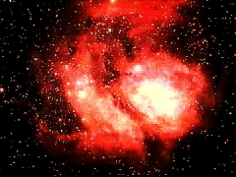
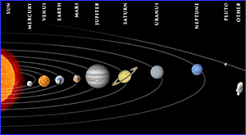
TATA SURYA

Slide 13
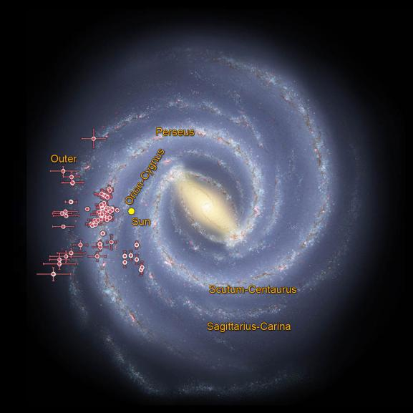
THE MILKY WAY

Slide 14
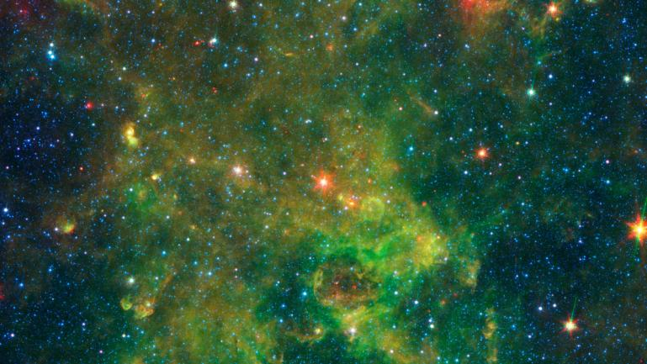
THE UNIVERSE

Slide 15
HUMAN BODY SYSTEM

Slide 16
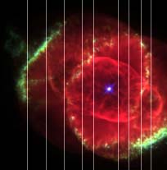


Definisi aktif sebuah sistem
Sebuah sistem adalah suatu totalitas tatanan yang terdiri atas bagian2, yang memelihara keberadaannya secara mandiri dan berfungsi sebagai sebuah kesatuan melalui interaksi antar bagiannya
PERLU:
- KOMITMEN
- RASA SALING KETERGANTUNGAN

Slide 17
SISTEM KESEHATAN NASIONAL
(Perpres No 72/2012)
Manajemen Kesehatan
SDM K
Farmasi, Alkes dan makanan
Upaya
Kesehatan
Derajat Kesehatan dan Status Gizi Masy
Litbang
Pemberdayaan Masyarakat
Pembiayaan Kesehatan
Dimensi Pendukung
Dimensi Upaya

Slide 18
APAKAH YANG DISEBUT
BERPIKIR SISTEM?

Slide 19
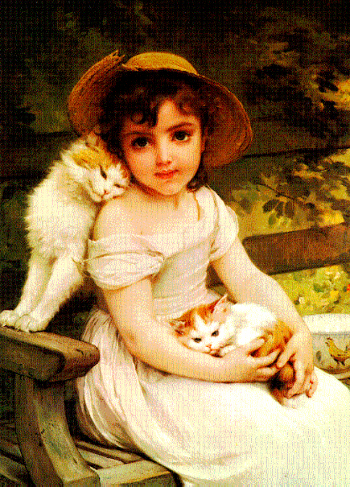
Ada gadis memegang kucing di pangkuannya duduk di kursi

Slide 20

Ada gadis memegang kucing di pangkuannya duduk di kursi

Slide 21
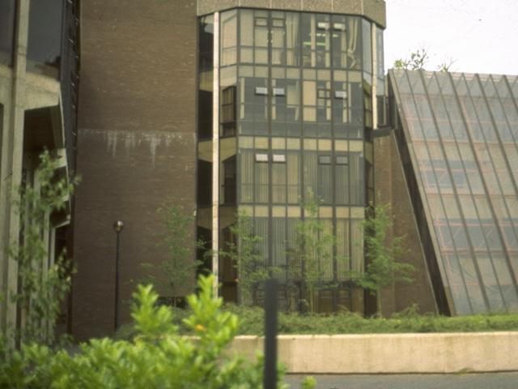
Ada gadis memegang kucing di pangkuannya duduk di kursi

Slide 22
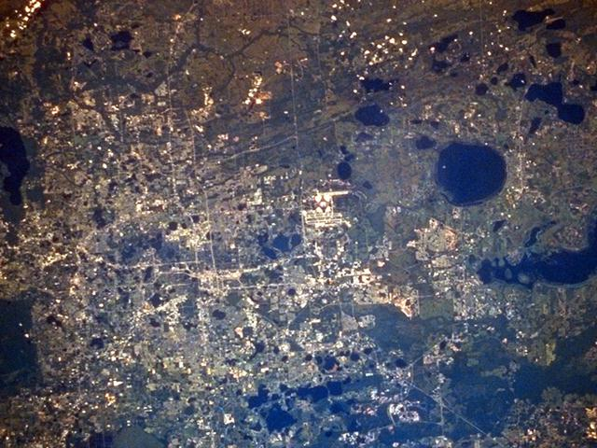
Ada gadis memegang kucing di pangkuannya duduk di kursi

Slide 23
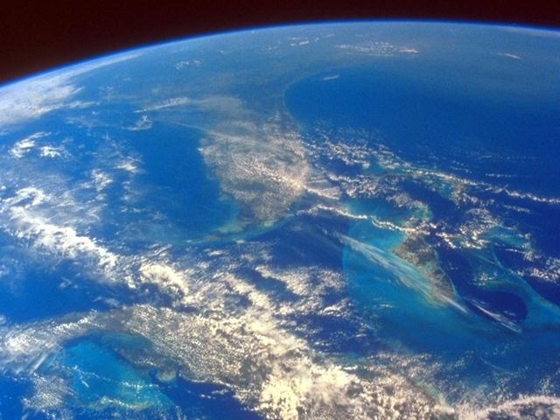
Ada gadis memegang kucing di pangkuannya duduk di kursi

Slide 24
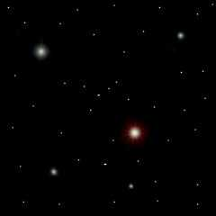
Ada gadis memegang kucing di pangkuannya duduk di kursi

Slide 25
Publishers, universities,
creators, scientists, and
other ‘suppliers of knowledge’
Ideologues and influencers
Pemerintah (Lokal,
Pusat)
Administrator lain
Media lokal
(termasuk
talk shows)
Dewan Sekolah
SISTEM
SEKOLAH
Lembaga
Komunitas
(RS, Mesdjid,
Pesantren, NGO
Pekerja Sosial)
Direktur
(Kep Sek)
Administrative
& staf pendukung
Gudosin
lain
(& profesi)
Gudosin
Keluarga &
Jaringan
keluarga
Ortum
Kelas
Murid
Murid lain,
Kawan murid
Swasta
(employing parents
and students)
Komunitas (seputar rumah
lingkungan murid)
Dunia luar
(beyond the community)
Media internasional, sumber baru pemasok knowledge,
news, internet, and potensi interaksi belajar diluar
kelas formal

Slide 26
Berpikir Sistem
Disiplin untuk melihat
  Keseluruhan
  Bagian-bagiannya
  Hubungan antar bagiannya dalam rangka untuk mengerti keseluruhan

Slide 27
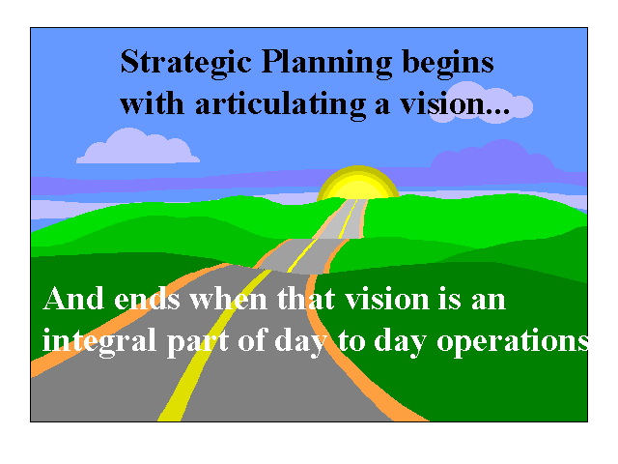
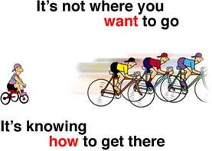
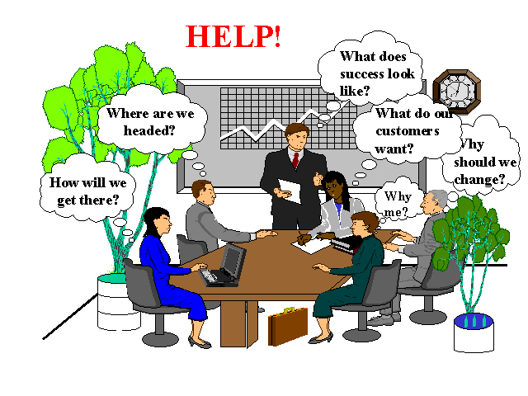
ONLY
SYSTEM
THINKING

Slide 28
Wawasan Berpikir Sistem
Mengintegrasikan disiplin lain dan menggabungkan
menjadi teori yang koheren dan praktis.
Tanpa orientasi sistematis, keterkaitan antar
disiplin tidak jelas.
Mengingatkan pentingnya disiplin lain, secara
keseluruhan dibanding jumlah bagian - bagian.

Slide 29
THE FIFTH DISCIPLINE
(Peter Senge)
D I A L O G
D I A L O G
SYSTEM-THINKING
MODEL
MENTAL
SHARED
VISION
TEAM
LEARNING
D I A L O G
D I A L O G
PERSONAL
MASTERY

Slide 30
MENGAPA HARUS
BERPIKIR SISTEM?

Slide 31

Apa yang menjadi Problem Kita dalam
melaksanakan PEMBANGUNAN (KESEHATAN)?
Karena kita, ……………..
Berpikir Non-Sistem (linier)
dan
adanya Konflik Antar Mental Model
yang mengakibatkan hilangnya komitmen untuk bekerja dalam sistem

Slide 32
Organisasi adalah kompleks dan semakin
besar organisasi semakin kompleks
Semua masalah organisasi yang ada tidak berdiri sendiri, tetapi saling berhubungan
Analisis mendalam tentang masalah tertentu secara terpisah ternyata belum bisa menyelesaikan masalah secara tuntas

Slide 33
WAWASAN
    BERPIKIR ILMIAH
    Berpikir skeptik berarti selalu menanyakan bukti atau fakta yang dapat mendukung setiap pernyataan.
    2. Berpikir analitik berarti selalu menganalisis setiap pernyataan atau persoalan, mana yang relevan dan mana yang tidak relevan, mana yang utama dan mana yang tidak utama.
    3. Berpikir kritik atau kritis berarti selalu mendasarkan pikiran dan pendapat pada logika dan mampu menimbang berbagai hal secara obyektif berdasar data, dan analisis akal sehat (common-sense).
BER-
PIKIR
SYSTEM

Slide 34
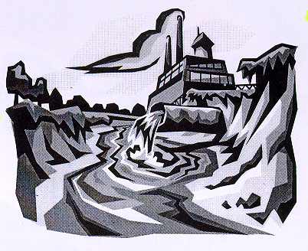
Kondisi lingkungan sosial kemasya-
rakatan:
- Kebijakan sosial-ekonomi
- Kebijakan sosial-politik
- Pemeliharaan keamanan
- Kebijakan sosial budaya
- Tingkat pendapatan
- Tingkat pendidikan
PARADIGMA SEHAT
sebagai
PENDEKATAN HULU
“ kesehatan sebagai masalah
hulu dalam
pembangunan Nasional “
BERMUARA

Slide 36
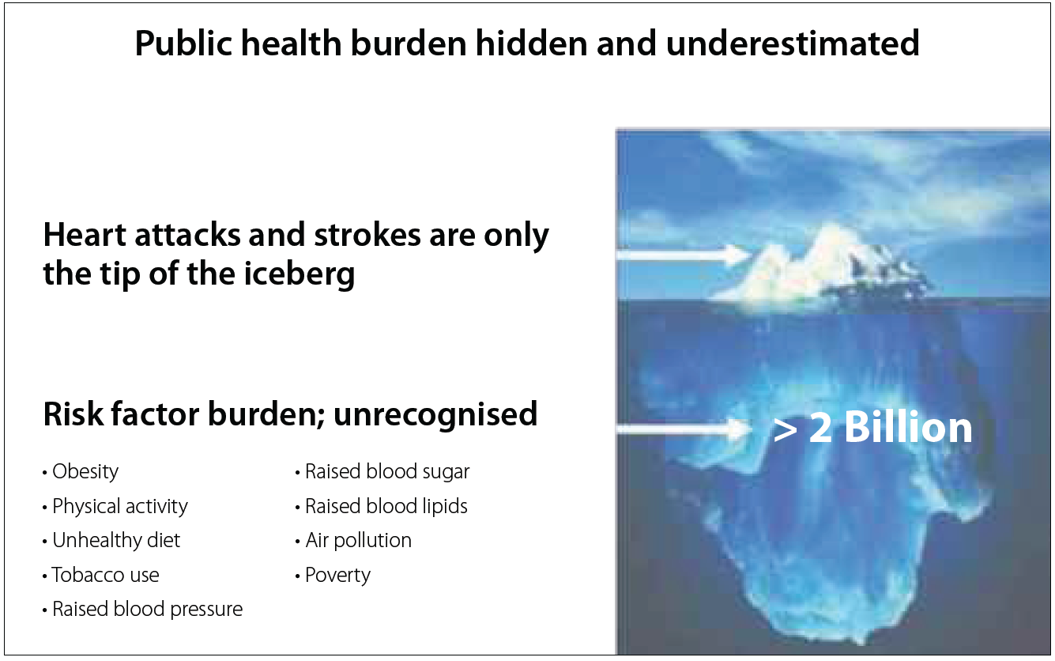

Slide 37
FAKTOR RISIKO
Aspek perilaku atau gaya hidup, paparan lingkungan, atau karakteristik keturunan yang terkait dengan peningkatan kejadian penyakit tertentu, cedera, atau kondisi kesehatan lainnya
FAKTOR RISIKO PTM YANG
TIDAK DAPAT DIUBAH
Faktor risiko yang tidak dapat dikurangi atau dikendalikan
dengan intervensi,
misalnya:
• Usia
• Jenis kelamin
• Ras
• Riwayat keluarga (genetika)
FAKTOR RISIKO PTM YANG
DAPAT DIUBAH
Faktor risiko yang dapat dikurangi atau dikontrol oleh intervensi, sehingga mengurangi kemungkinan terjadinya penyakit.
WHO telah memprioritaskan empat berikut:
• Aktivitas fisik
• Penggunaan tembakau
• Penggunaan alkohol
• Diet yang tidak sehat

Slide 38
RINGKASAN
Perlu kejelasan arah dan tujuan
Perlu pemahaman dan penghayatan “Wawasan Berpikir Systems”
Memahami integrasi dan linkages sistem kesehatan dan meningkatkan Networking
Kegiatan2 dilaksanakan secara akuntabel
Perlu memahami dan menghayati tools “Results Based Planning”

Slide 39
C. MENGAPA DIPERLUKAN
PENGUATAN SISTEM KESEHATAN?

Slide 40
Tujuan Pembangunan Kesehatan
Pembangunan kesehatan bertujuan untuk meningkatkan kesadaran, kemauan, dan kemampuan hidup sehat bagi setiap orang agar terwujud derajat kesehatan masyarakat yang setinggi-tingginya, sebagai investasi bagi pembangunan sumberdaya manusia yang produktif secara sosial dan ekonomis.
UU No 36 Tahun 2009, Bab II Pasal 3
Notes:
Kita patut bersyukur bahwa pada tanggal 13 Oktober 2009 telah disahkan dan diundangkan Undang-Undang Nomor 36 Tahun 2009 tentang Kesehatan, sebagai pengganti Undang-Undang Nomor 23 Tahun 1992 tentang Kesehatan. Secara eksplisit Undang-Undang Nomor 36 Tahun 2009 tersebut memuat tujuan pembangunan kesehatan yaitu meningkatkan kesadaran, kemauan, dan kemampuan hidup sehat bagi setiap orang agar terwujud derajat kesehatan masyarakat yang setinggi-tingginya, sebagai investasi bagi pembangunan sumberdaya manusia yang produktif secara sosial dan ekonomis.
Dalam Undang-Undang tersebut sangat jelas menyebutkan bahwa status kesehatan yang baik adalah investasi bagi pembangunan sumberdaya manusia, karena itu kewajiban kita semua untuk meningkatkan kesehatan dan gizi masyarakat Indonesia.
40

Slide 41
TANTANGAN PEMBANGUNAN KESEHATAN
Tahun 2016 ini merupakan tahun besar perubahan.
Isu global: transisi dari MDG 2015 → SDG. Selain itu juga timbulnya berbagai tantangan pembangunan kesehatan yg lain.
Isu Nasional: Ada berbagai macam isu kebijakan kesehatan yang penting dan perlu untuk dicermati. Salah satunya adalah perkembangan Kebijakan Pembiayaan Kesehatan:
  JKN (Jaminan Kesehatan Nasional)
  Pembiayaan Pemerintah Pusat
Universal Health Coverage melalui JKN →
Apakah dapat meningkatkan
Pemerataan dan Mutu Pelayanan
Kesehatan baik UKM maupun UKP?

Slide 42
TANTANGAN PEMBANGUNAN KESEHATAN
Socio-demographics- ketidak merataan pembangunan kesehatan, globalisasi, urbanisasi, migrasi penduduk untuk memenuhi kebutuhan ekonomi dan sumberdaya, serta meningkatnya penduduk usia lanjut.
Perubahan pola penyakit- menurunnya penyakit menular karena upaya promotif dan preventif dan penanganan klinis yang semakin baik; namun diikuti munculnya penyakit2 baru seperti SARS, Avian influenz, MERS. Tapi yg paling mengkhawatirkan adalah berkembangnya penyakit tidak menular yg mengakibatkan kematian dan kecacatan.
Risiko penyakit dan kerentanan- kerentanaan terhadap bencana alam maupun bencana akibat ulah manusia, perubahan iklim, bencana akibat teknologi termasuk akibat industri
Tantangan dalam pelaksanaan Sistem Kesehatan itu sendiri, termasuk pelaksanaan Desentralisasi

Slide 43
TANTANGAN PEMBANGUNAN KESEHATAN
Pelaksanaan Sistem kesehatan membutuhkan staf, anggaran, informasi, sarana-prasarana, transport, komunikasi dan arah serta kebijakan →agar dapat memberikan layanan yg responsif dan secara finansial adil.
Tanggung jawab keseluruhan terhadap berlangsungnya sistem kesehatan yg baik ini ada pada pemerintah, namun stewardship yang baik dari provinsi dan kabupaten adalah sangat vital.
Problem membangun sistem kesehatan yg baik ini tidak terbatas hanya di negara miskin.
  Banyak negara kaya mempunyai penduduk yang tidak terakses terhadap pelayanan kesehatan ini karena ketidak adilan dalam memberikan proteksi sosialnya, atau karena meningkatnya biaya diakibatkan penggunaan sumber daya yg tidak effisien.

Slide 44
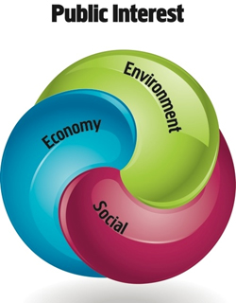

SDGs 2016 -2030
Bumiku sayang ……
……..Bumiku malang
SDGs ➔ bgmn membuat bumi layak huni
➔ membuat kepentingan ekonomi, sosial dan
lingkungan berdamai dan serasi

Slide 45
SDGs (Sust. Dev’t Goals)
1. Poverty
13. Climate
2. Nutrition
14. Ocean/sea
3. Health
15. Ecosystem/forest
4. Education
16. Inclusive society
5. Gender
17. Global partnership
6. Water
7. Energy
Bearable
8. Sust. Econ grwth
Sustainable
Equitable
9. Sustn. Industry
Viable
10. In-equity
11. Safe city
12. Sust. consumptn

Slide 46
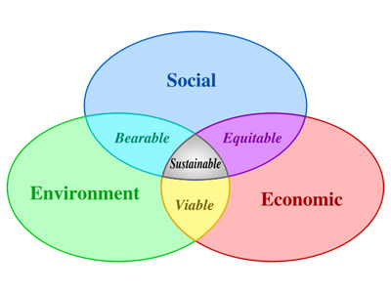
INTEREST/
KEPENTINGAN MASING-2
SEKTOR
3. Health
4. Education
9
2. Nutrition
5. Gender
16. Inclusive society
10. In-equity
11. Safe city
1. Poverty
12. Sust. consumptn
6. Water
2
7. Energy
5
13. Climate
8. Sust. Econ grwth
14. Ocean/sea
9. Sustn. Industry
15. Ecosystem/forest
17. Global partnership

Slide 47
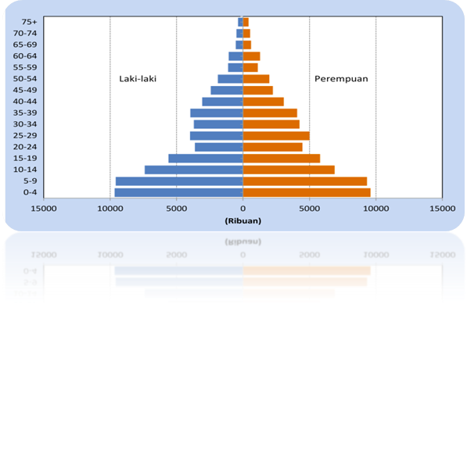
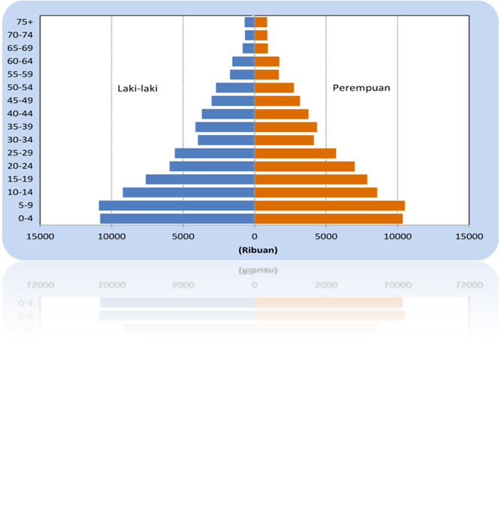
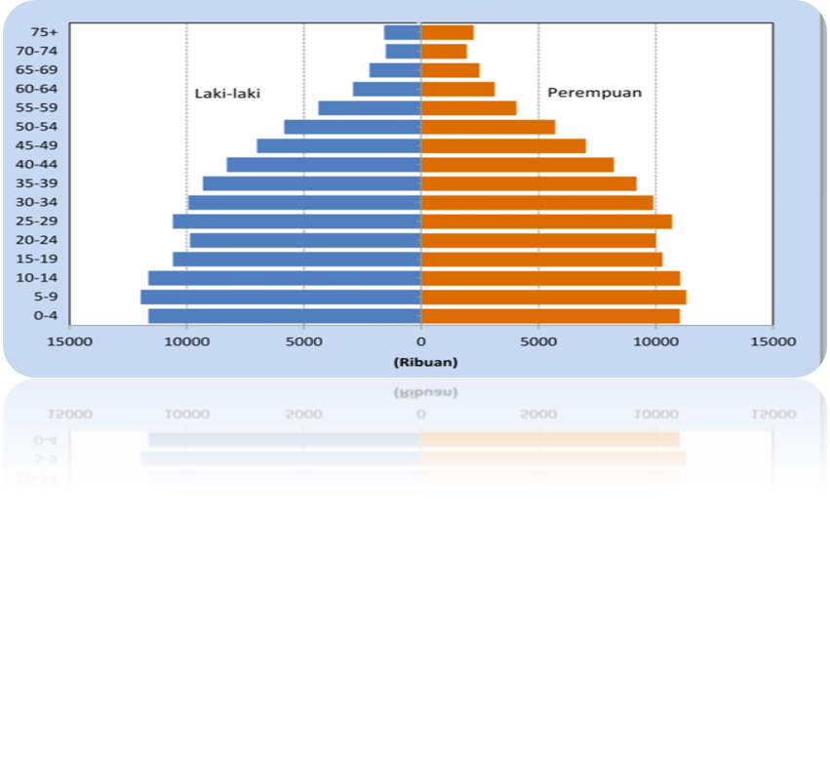
CHALLENGE
Population increased to almost 305 million in 2035
A large proportion of adolescents
The proportion of elderly rise
Challenge on Food Security, Energy and Employment.
Shifting patterns of disease and population composition
Environmental Conservation
1971
1980
1980
Productive age is the “vulnerable group”
2010
Menkes utk Rakerkeswil Barat
47
Notes:
Sejak 1990 pada waktu Indonesia memulai proses reformasi, jumlah populasi kita meningkat sebagai dampak dari desentralisasi, tidak seperti di masa Orde Baru di mana KB adalah upaya pemerintah pusat.
Konsekuensinya, laju kenaikan populasi mencapai 1,4% per tahun atau kurang lebih 4-5 juta kelahiran baru per tahun. Saat ini, populasi Indonesia kurang lebih hampir mencapai 250 juta orang. Di samping itu, kita juga hendaknya selalu ingat bahwa populasi dunia saat ini telah mencapai 7 miliar orang.
Kenaikan penduduk menjadi tantangan bukan hanya untuk Indonesia tapi juga untuk seluruh negara di dunia. Di negara maju, bertambahnya populasi sangat sedikit dan kelompok populasi orang tua bertambah besar. Perpindahan penduduk antar negara juga mencapai jumlah yang signifikan. Di Indonesia, urbanisasi dari desa ke kota juga terjadi dalam jumlah yang besar dan waktu yang amat dinamis, terutama perpindahan ke daerah urban yang mempunyai pertumbuhan ekonomi tinggi.

Slide 48
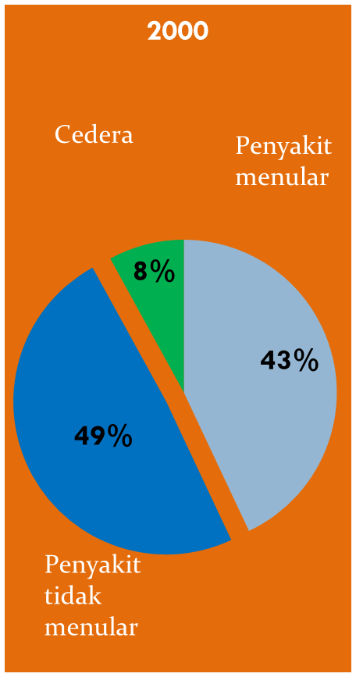

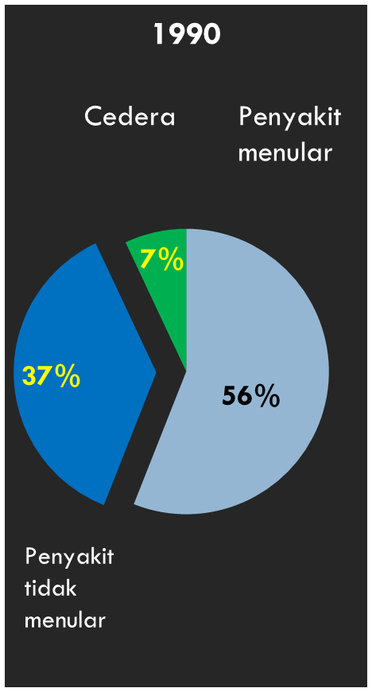
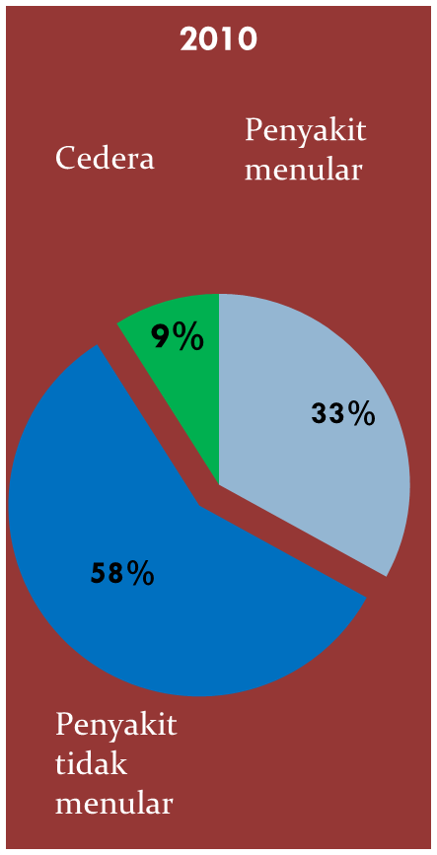

Disease Burden in Indonesia
Source IHME: 2010
Notes:
The burden of disease has changed over 2 decades, from the infectious diseases shifted to non-communicable diseases. NCDs has been major causes of deaths. It is estimated that about 60% of deaths are due to NCDs.
The increased prevalence of NCDs are closely related to behavior of the people, such as unhealthy diet, physical inactivity, smoking and alcohol consumption.
Failure of providing sufficient intake of nutrients in early life might change the DNA cells that cause children more risk to be stunted and obese. Moreover, stunted children are having higher risk to NCDs such as hypertension, diabetes mellitus, stroke and cardiovascular

Slide 49
Ineffective Health Systems may lead to widening gaps of health outcomes
Providing better access and quality care to segments of society with comparatively lesser need
Out of pocket payment for health services leads to catastrophic payment
Focus in curative care causes skyrocketting cost
Inequitable access of health services, not accessible for “hard-to-reach” area
Attitude of health workers towards different groups of society

Slide 50
Decentralisation
Health Status Disparities – widening the gap (some provinces)
Decrease in Local Government Budget for Health (APBD), health is not a priority for local governments
Weakness in the Integration of Primary Health Care and Secondary and Tertiary Health Care.

Slide 51
Rapid decentralisation policy has created systemic problems:
Widening gap of Health Status disparities
Weaker intergovernmental coordination, communication, lack of clarity in roles and responsibilities
Information break down
Health human resources problems
Little ownership from the local authorities, except for curative care (free medical services)
Local Governments treat health services as source of revenue
Weakness in the Integration of Primary Health Care and Secondary and Tertiary Health Care.

Slide 52
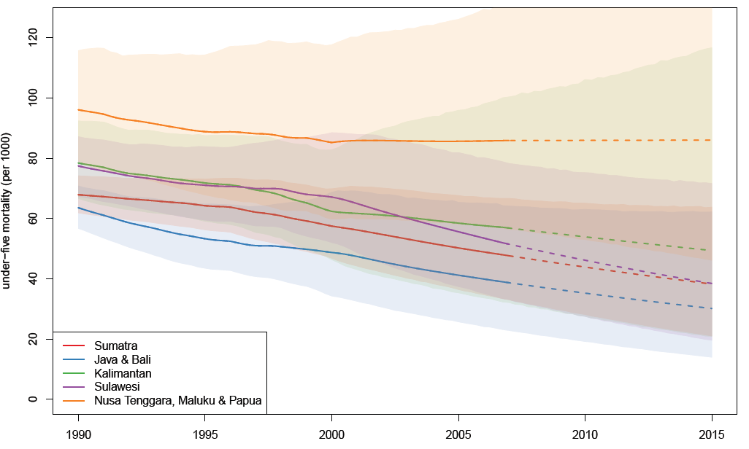
UNDER FIVE MORTALITY RATE– ISLAND GROUPS
Widening the gap
Nusa Tenggara, Maluku & Papua
Sumatra
Kalimantan
Sulawesi
Jawa & Bali
(Source: Laksono et al, 2010)

Slide 53
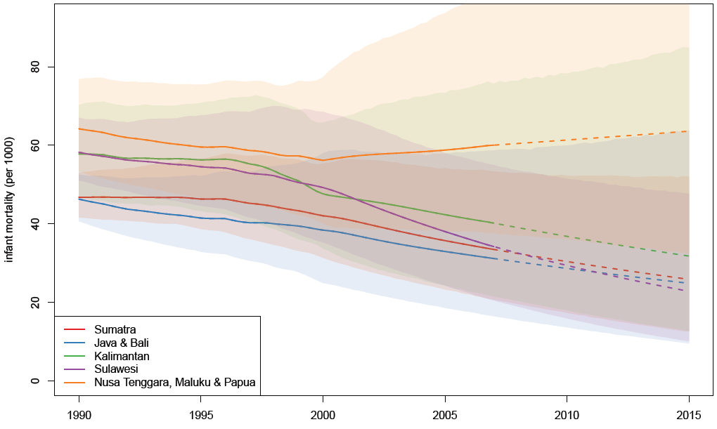
INFANT MORTALITY RATE– ISLAND GROUPS
Widening the gap
Nusa Tenggara, Maluku & Papua
Sumatra
Sulawesi
Kalimantan
Jawa & Bali
(Source: Laksono et al, 2010)

Slide 54
Dengue Haemorhagic Fever
Indonesia, 2008
Decentralization: lack of operational cost for Dengue prevention
54
Source: Bappenas, 2008
Notes:
54

Slide 55
BAGAIMANA MEMPERKUAT
SISTEM KESEHATAN NASIONAL (Perpres No 72/2012) ??
Manajemen Kesehatan
Permenkes No 33/2015 - Perencanaan SDM
Blue Print - Enrichment SI-SDMK
Tim KF-PTK di Daerah
Pelatihan SDM Puskesmas
87 Bidan dan Perawat PJJ
UU23/14
Draft SPM
HSR untuk bahan RPJMN
RENSTRA/RENSTRA SKPD
RPJMD di NTT
SKP di NTT dan Jatim
Up-date SP2TP
NSPK di Kemkes
SDM K
Farmasi, Alkes dan makanan
Upaya
Kesehatan
Derajat Kesehatan dan Status Gizi Masy
Litbang
Akreditasi Puskesmas
Permenkes 75/2014
Sistem Rujukan di Jatim dan NTT
Penguatan UKBM
Penguatan BOK
Asesment dan design model pencegahan
Kematian Ibu/Neonatal
Pemberdayaan Masyarakat
Pembiayaan Kesehatan
Penyusunan NHA/PHA/DHA
INA CBGs
Pembentukan tim HTA
Dimensi Pendukung
Dimensi Upaya

Slide 56
D. PRIMARY HEALTH CARE
(UPAYA KESEHATAN DASAR)

Slide 58
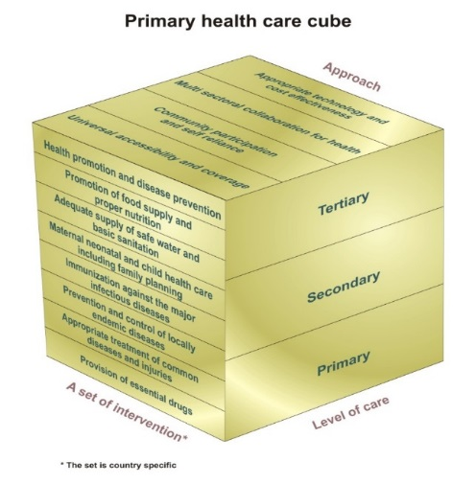
KONSEP PRIMARY HEALTH CARE (WHO, 1978)
PHC mencakup 3 Dimensi:
Dimensi Pendekatan (Approach):
  Universal Coverage (Equity)
  Kemandirian dan Peran Serta Masyarakat
  Kerjasama Lintas Sektoral
  Penggunaan Teknologi Tepat Guna
Dimensi Jenjang Pelayanan:
  Tingkat Primer
  Tingkat Sekunder
  Tingkat Tertier
Dimensi Kegiatan Intervensi
  Promosi Kesehatan dan pencegahan penyakit
  Gizi
  Air bersih
  KIA dan KB
  Imunisasi
  Pencegahan penyakit menular endemis
  Pengobatan penyakit dan kecelakaan
  Penyediaan obat esential

Slide 59
CONTOH PENGUATAN SISTEM KESEHATAN BERBASIS PHC
GOAL | PENDEKATAN | CONTOH
Tersusunnya kebijakan pembangunan berwawasan kesehatan lintas sektoral | Menyusun regulasi dan kebijakan publik serta program untuk masyarakat yg rentan | Perda SKD dan aturan turunannya
 | Mengidentifikasi kebijakan di masing2 sektor yg cross cutting dengan kegiatan2 yg bersifat promotif, preventif, mengurangi gap SDH | Kebijakan dinas2 yang tekait dengan pembangunan kesehatan
Adanya layanan publik yg bersifat “people centred services” | Mengembangkan inisiatif untuk memperbaiki kualitas dan aksesibilitas pelayanan kesehatan yg terintegrasi, komprehensive, dan akseptable | Sistem rujukan UKM dan UKP yg komprehensif dan terintegrasi
Mantapnya leadership Pembangunan Berwawasan Kesehatan | Mengembangkan leadership dan stewardship efektif yg dapat memacu advokasi dan dialog lintas sektoral, meningkatkan kesadaran publik terhadap berbagai isu kesehatan serta memacu peran serta masyarakat | Adanya komunikasi, informasi, sinkronisasi antar sektor secara berkala

Slide 60
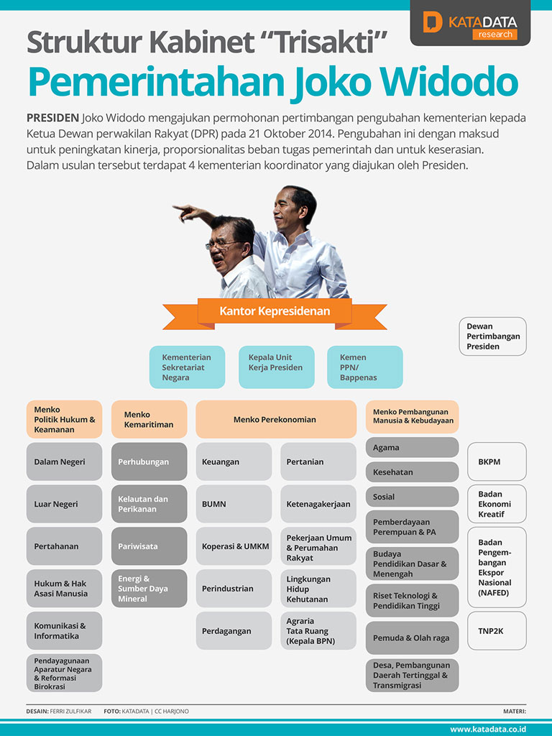
KOORDINASI
LINTAS MENKO
DI LAPANGAN?
MUNGKINKAH ?

Slide 61
TERIMA KASIH

